Slide 1

Kho giáo án PPT Địa lí -Lê Chinh- 0982.276.629
Notes:
Tác giả bộ ppt Địa Lí (6-7,8 chương trình mới),ppt Địa 9: Lê Chinh – Đà Nẵng Sđt lh: 0982.276.629
Zalo: 0982.276.629
Facebook cá nhân: https://www.facebook.com/ti.gon.566.
Nhóm chia sẻ tài liệu: https://www.facebook.com/groups/1149755909279359
Hãy liên hệ chính chủ sản phẩm để được hỗ trợ và đồng hành trong suốt năm học nhé!

Slide 2

Kho giáo án PPT Địa lí -Lê Chinh- 0982.276.629
Notes:
Tác giả bộ ppt Địa Lí (6-7,8 chương trình mới),ppt Địa 9: Lê Chinh – Đà Nẵng Sđt lh: 0982.276.629
Zalo: 0982.276.629
Facebook cá nhân: https://www.facebook.com/ti.gon.566.
Nhóm chia sẻ tài liệu: https://www.facebook.com/groups/1149755909279359
Hãy liên hệ chính chủ sản phẩm để được hỗ trợ và đồng hành trong suốt năm học nhé!

Slide 3


Ai nhanh hơn
Trong vòng 2 phút, điền tên các con sông vào ô tương ứng
Hồng, Gianh, Lô, Đà, Chảy, Thu Bồn, Hương, Đà Rằng, Đồng Nai, Vàm Cỏ Đông, Thái Bình, Kì Cùng – Bằng Giang; Mã, Cả, Cửu Long, Bé, Sài Gòn
SÔNG NGÒI BẮC BỘ | SÔNG NGÒI TRUNG BỘ | SÔNG NGÒI NAM BỘ
Hồng, Lô, Chảy Đà,Thái Bình, Kì Cùng- Bằng Giang, Mã
Gianh, Thu Bồn, Hương, Đà Rằng, Cả
Đồng Nai, Vàm Cỏ Đông, Cửu Long, Bé, Sài Gòn
Notes:
Bước 2: HS chấm chéo kết quả
Bước 3: GV kiểm tra bằng hình thức giơ tay xem các HS được bao nhiêu điểm.
Bước 4: GV dẫn dắt vào bài mới.

Slide 4
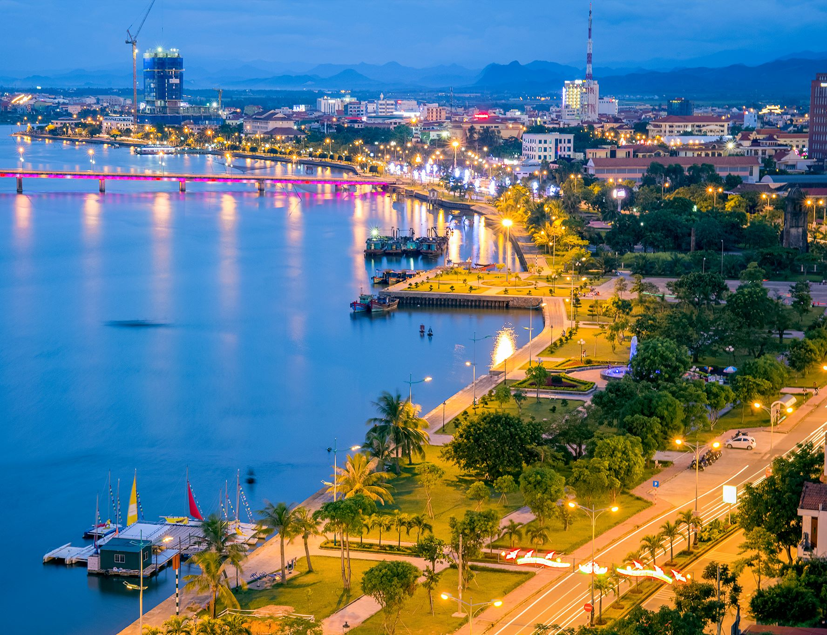
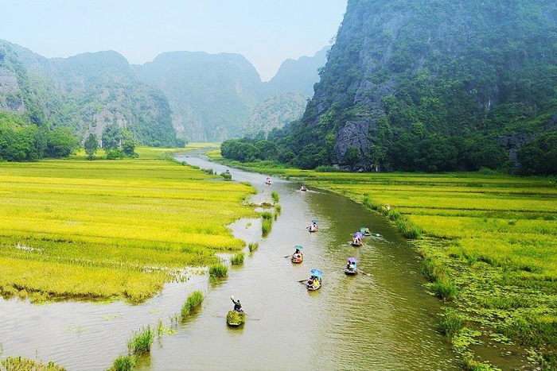
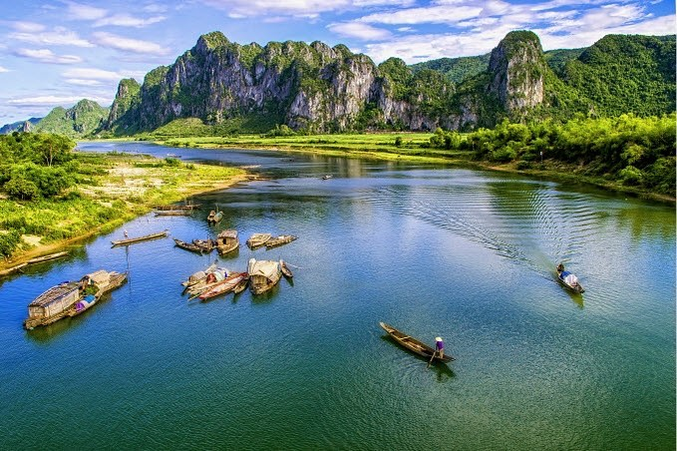
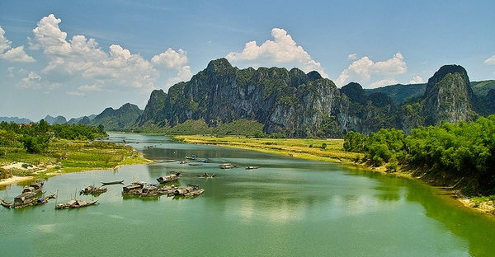
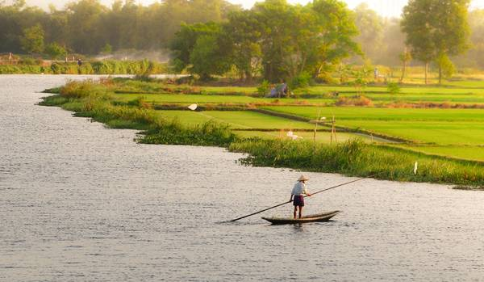
BÀI 6.
THỦY VĂN VIỆT NAM
(TT)

Slide 5


2
Hồ, đầm
3
Nước ngầm

Slide 6
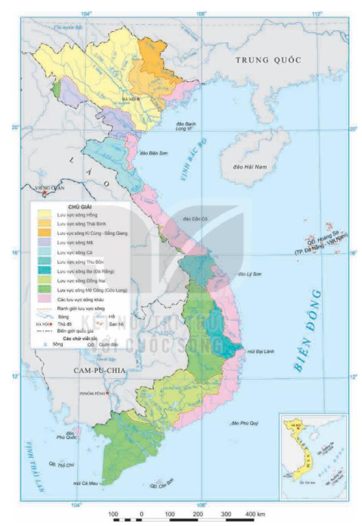

2
Hồ, đầm
Kể tên một số hồ, đầm ở nước ta mà em biết
Hình 6.1. Bản đồ lưu vực các hệ thống sông ở Việt Nam

Slide 7
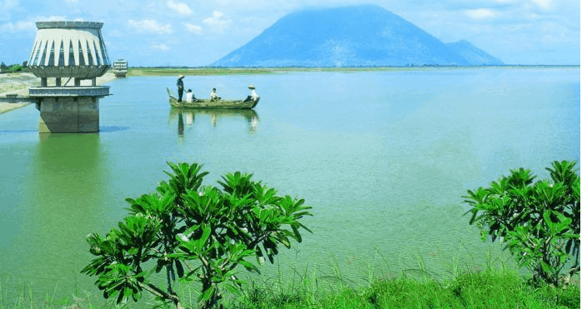
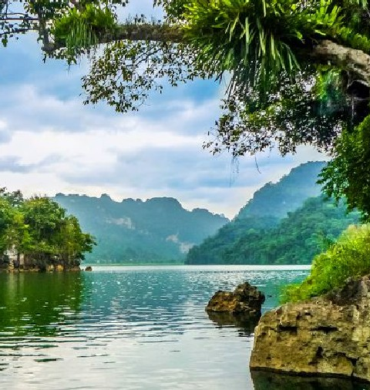
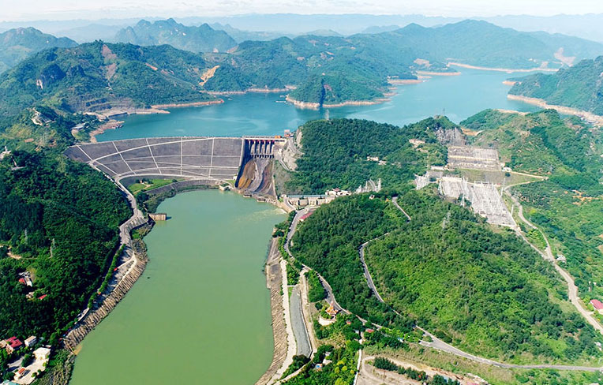
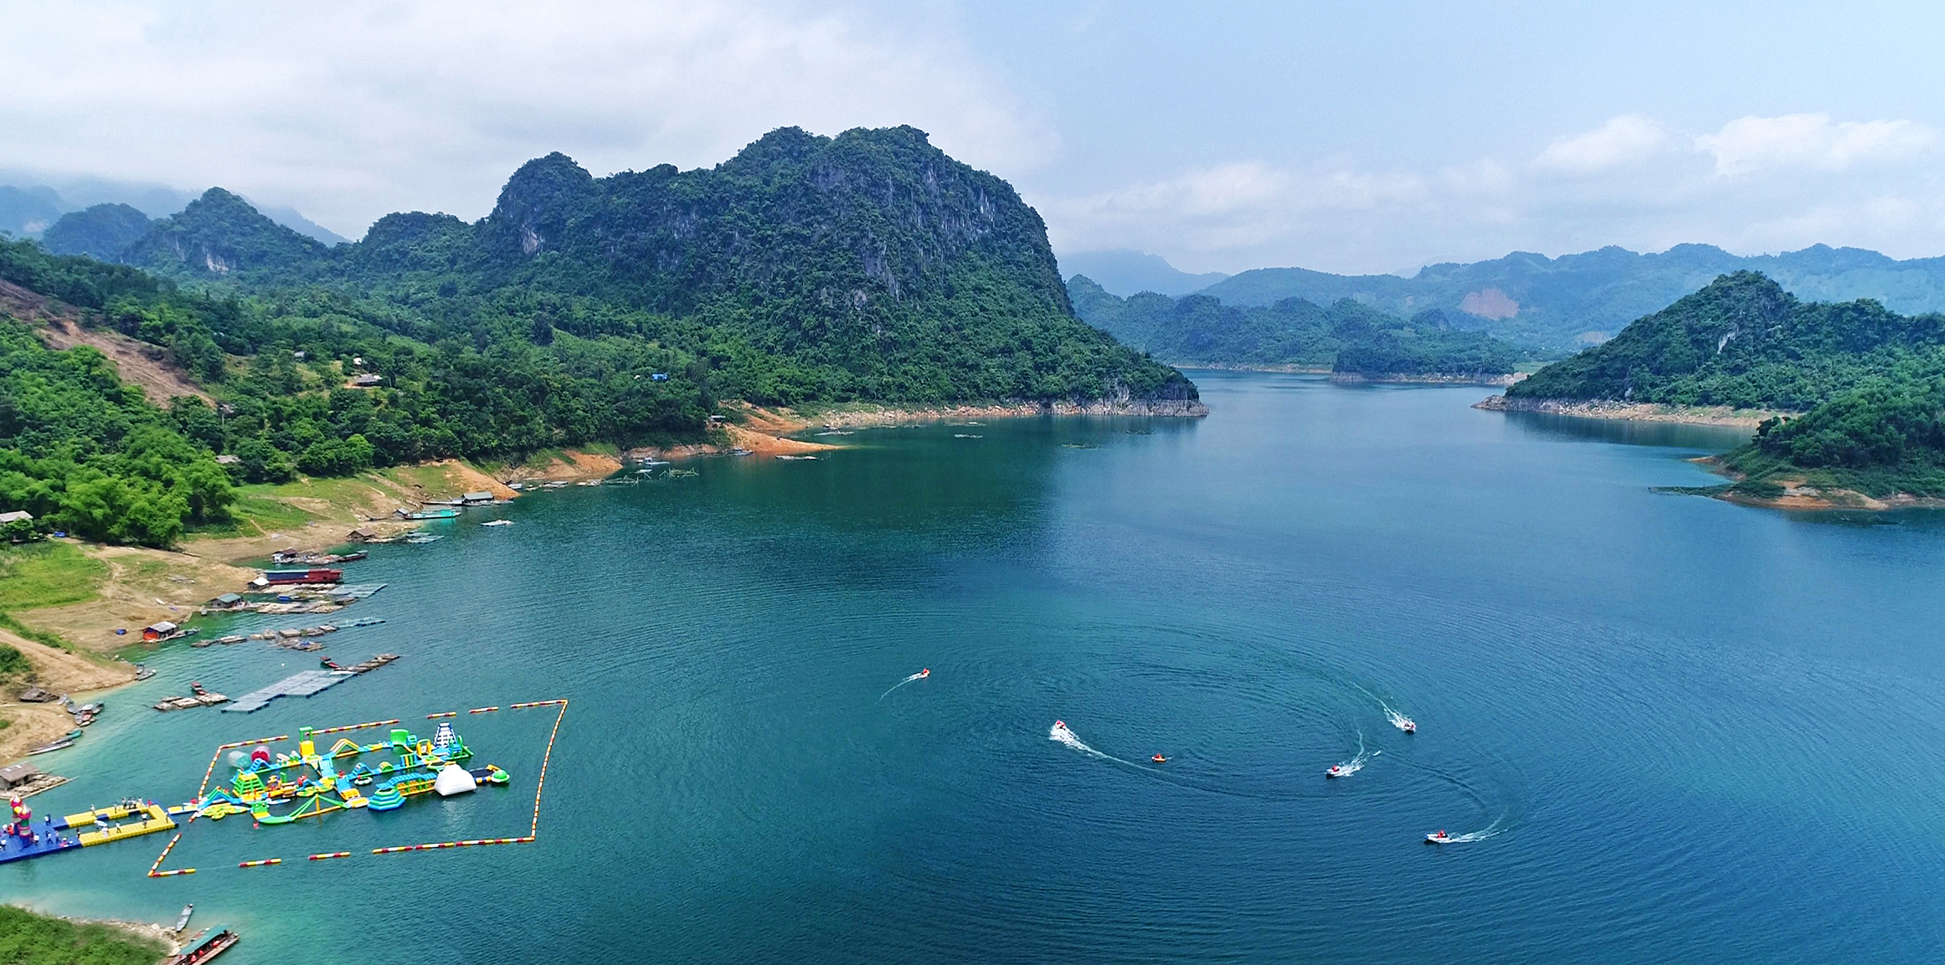
Hồ Dầu Tiếng là một trong những hồ nhân tao lớn ở Đông Nam Á
Hồ Hòa Bình là công trình chứa nước cho nhà máy thủy điện lớn thứ 2 ở Việt Nam, sau nhà máy thủy điện Sơn La
Hồ Ba Bể là hồ nước ngọt tự nhiên lớn nhất Việt Nam

Slide 8


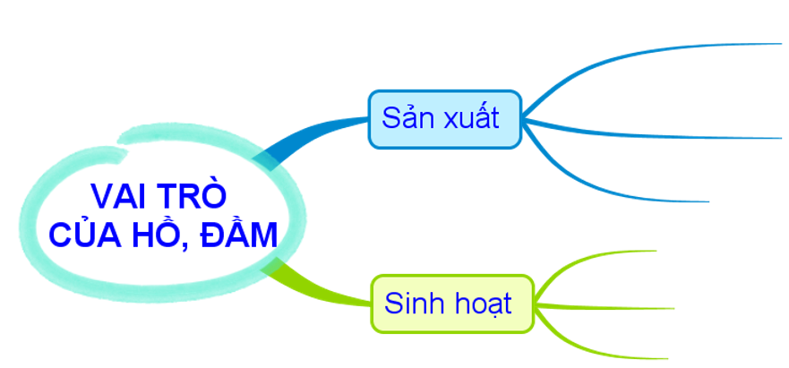

2
Hồ, đầm
THỬ TÀI CỦA EM
HĐ: Cặp đôi
Thời gian ( 3 phút)
Dựa vào thông tin trong bài em hãy phân tích vai trò của hồ, đầm đối với sản xuất và sinh hoạt ở nước ta

Slide 9
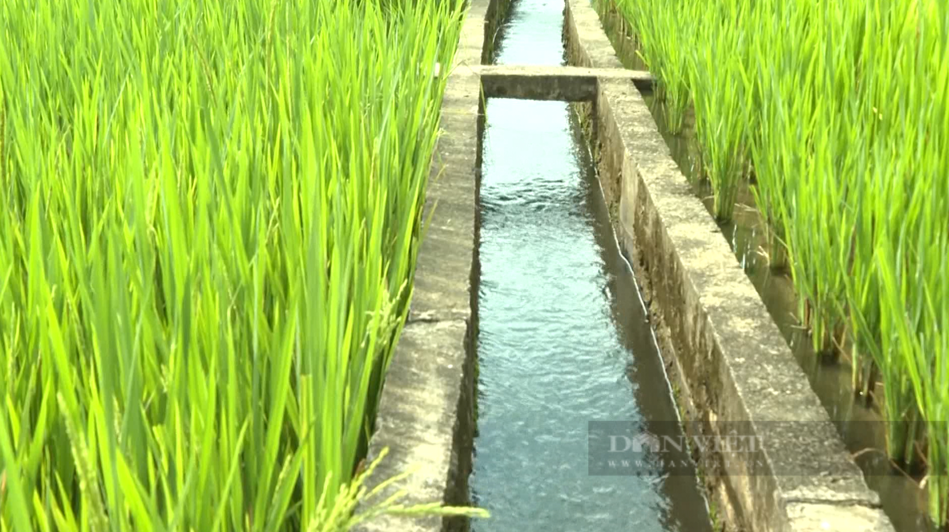
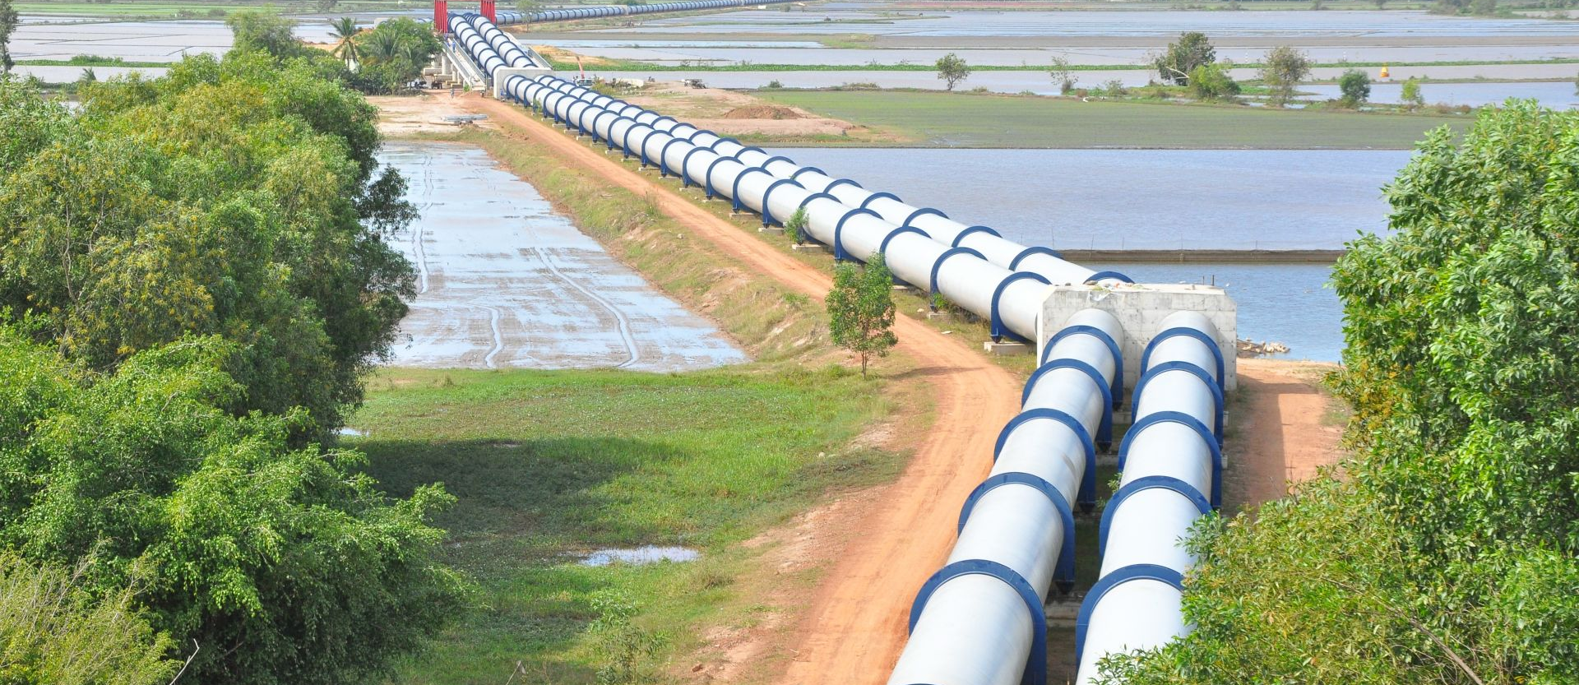
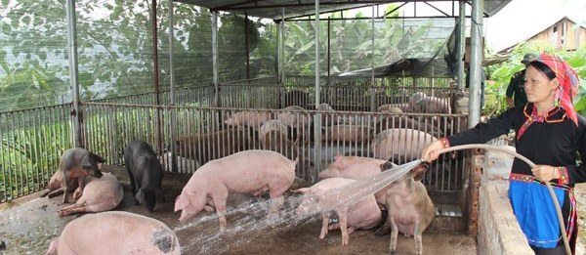
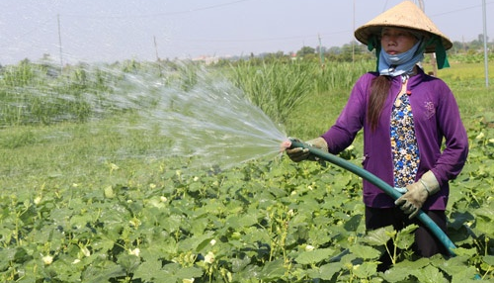

Slide 10
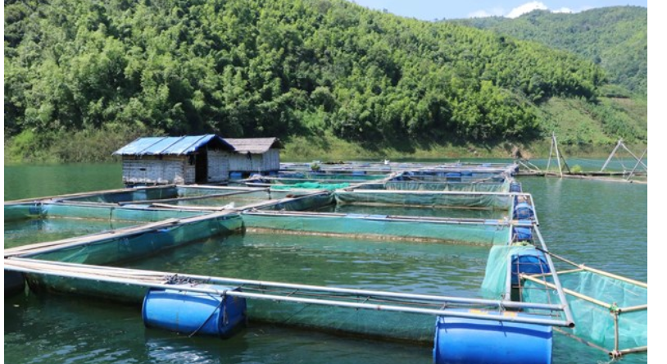
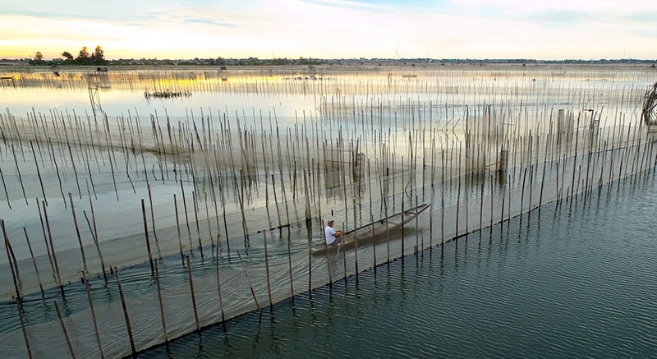
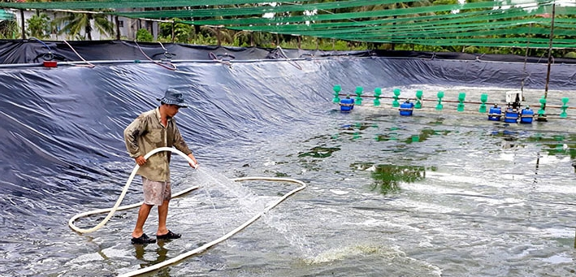
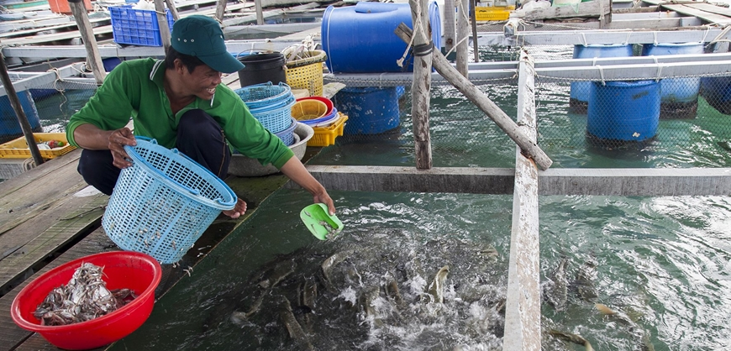
Nuôi trồng thủy sản

Slide 11
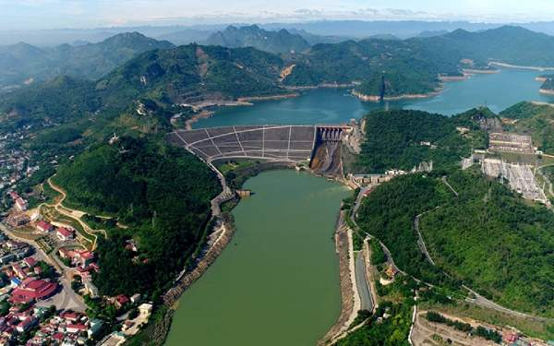
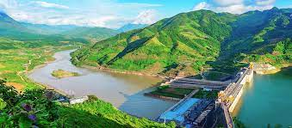
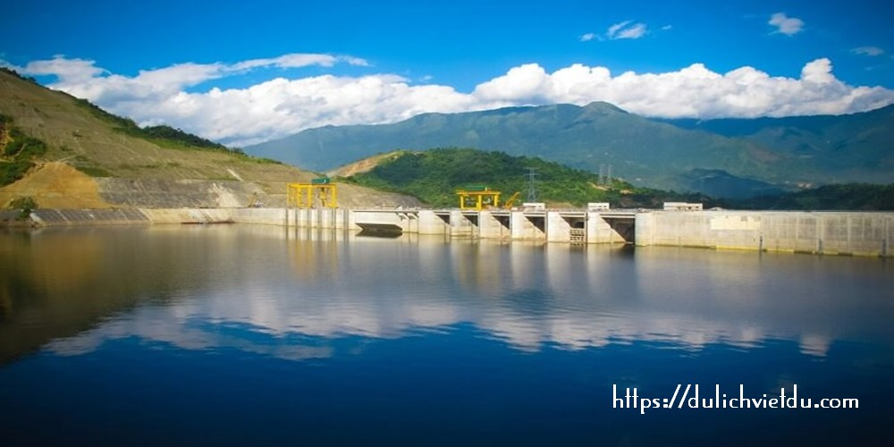
Thủy điện

Slide 12
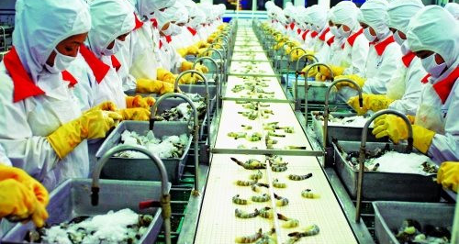
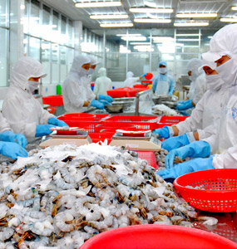
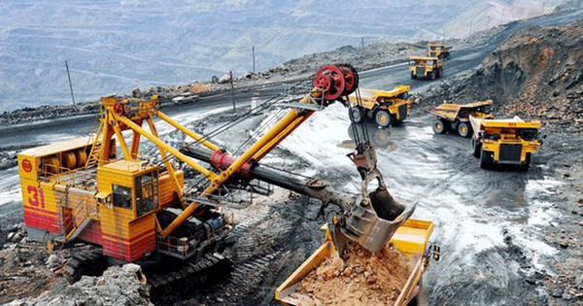

Slide 13
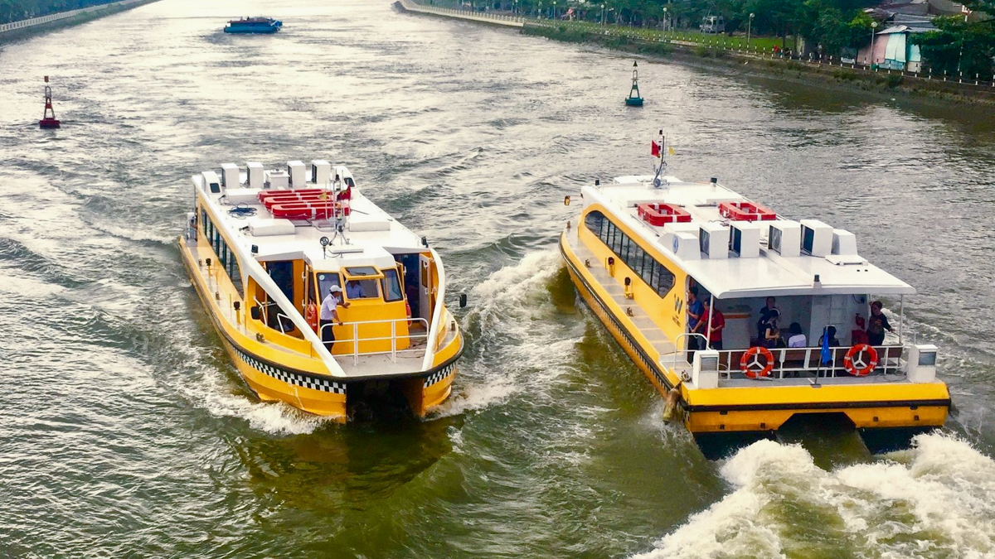
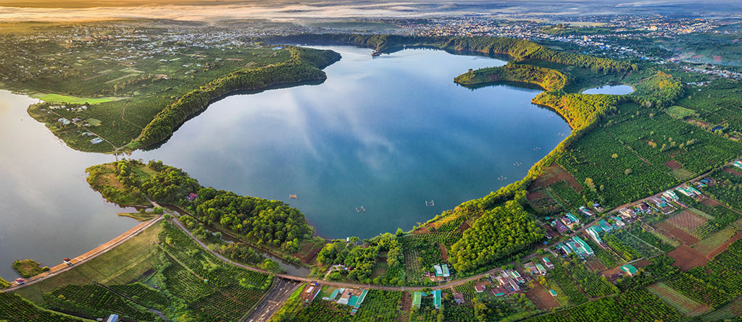
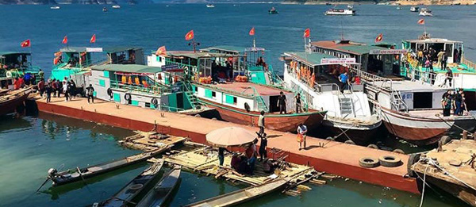
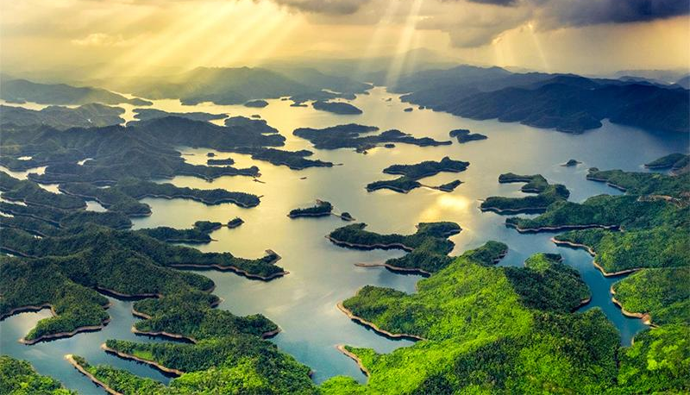

Slide 14
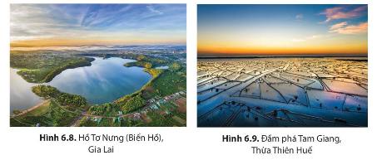

Slide 15
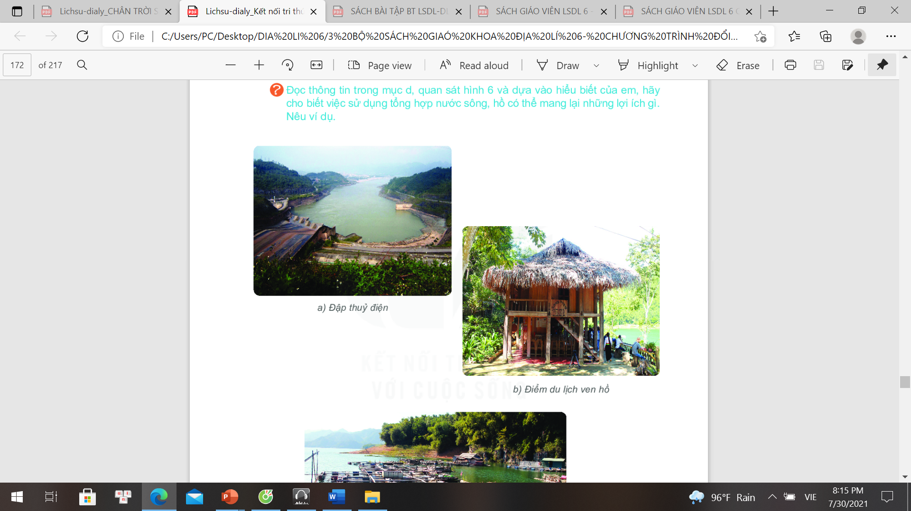
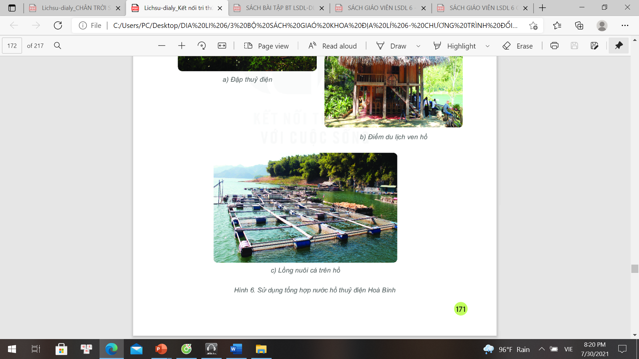
Điểm du lịch ven hồ
Đập thủy điện
Nuôi cá trên hồ
Sử dụng tổng hợp nước hồ thủy điện Hòa Bình
Notes:
Tác giả bộ ppt Địa Lí KNTT- CTST (6-7),ppt Địa 8,9: Lê Chinh – Đà Nẵng Sđt lh: 0982.276.629
Zalo: 0982.276.629
Facebook cá nhân: https://www.facebook.com/ti.gon.566.
Nhóm chia sẻ tài liệu: https://www.facebook.com/groups/1448467355535530
Hãy liên hệ chính chủ sản phẩm để được hỗ trợ và đồng hành trong suốt năm học nhé!

Slide 16
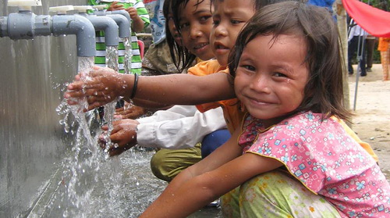
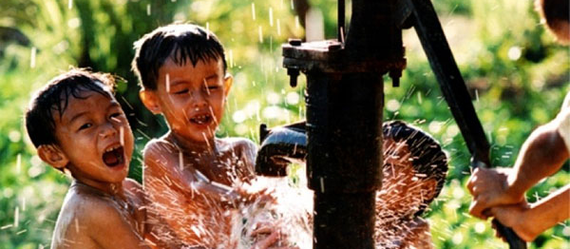



Slide 17
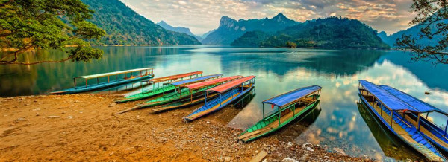
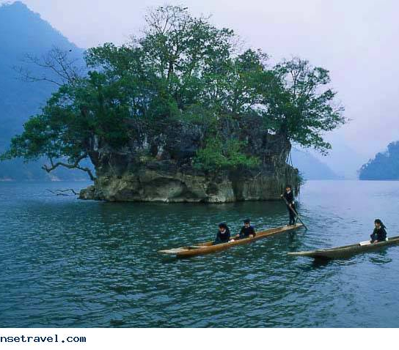

EM CÓ BIẾT
Hồ Ba Bể (Bắc Kạn) nằm trên độ cao 145m so với mực nước biển, là hồ tự nhiên lớn nhất nước ta. Hồ có vai trò quan trọng về đa dạng sinh học và giúp điều tiết dòng chảy cho song Năng. Đây cũng là địa điểm du lịch nổi tiếng thu hút nhiều khách du lịch trong và ngoài nước.

Slide 18

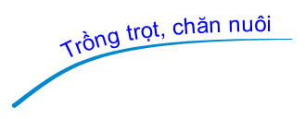
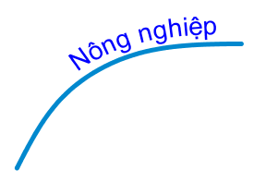

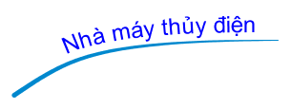










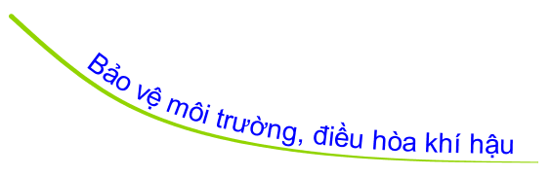
2
Hồ, đầm
Notes:
Nông nghiệp: Các hồ, đầm nước ngọt là nguồn cung cấp nước cho trồng trọt và chăn nuôi. Hồ, đầm là mặt nước tự nhiên để nuôi trồng, đánh bắt thuỷ sản nước ngọt, nước lợ và nước mặn như đấm phá Tam Giang (Thừa Thiên Huế), đầm Thị Nại (Bình Định), hồ thuỷ điện Hoà Bình,..

Slide 19
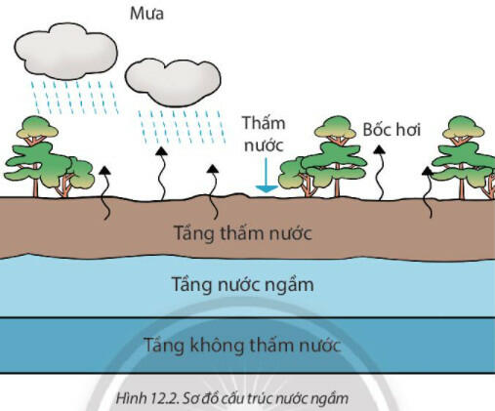
3
Nước ngầm
THỬ TÀI CỦA EM
HĐ: Cặp đôi
Thời gian ( 3 phút)
Dựa vào hình 8.3 và thông tin trong bài, em hãy phân tích vai trò của nước ngầm đối với sản xuất và sinh hoạt ở nước ta.
Notes:
Nông nghiệp: Các hồ, đầm nước ngọt là nguồn cung cấp nước cho trồng trọt và chăn nuôi. Hồ, đầm là mặt nước tự nhiên để nuôi trồng, đánh bắt thuỷ sản nước ngọt, nước lợ và nước mặn như đấm phá Tam Giang (Thừa Thiên Huế), đầm Thị Nại (Bình Định), hồ thuỷ điện Hoà Bình,..

Slide 20
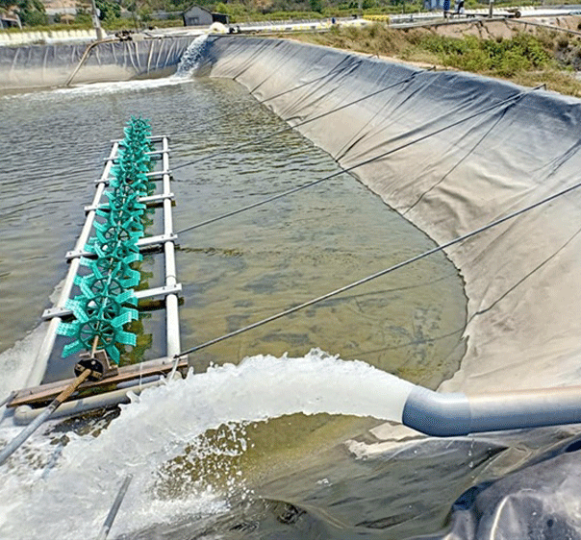
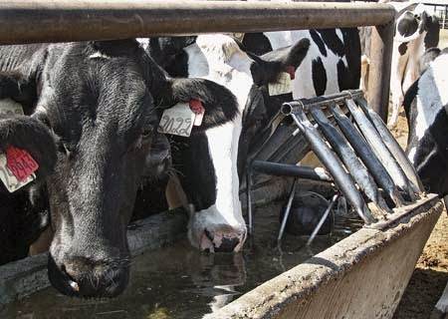
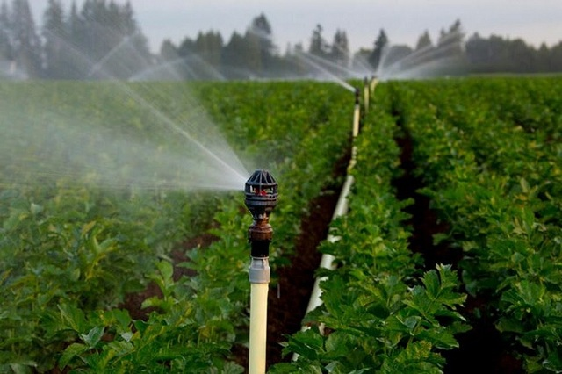

Slide 21
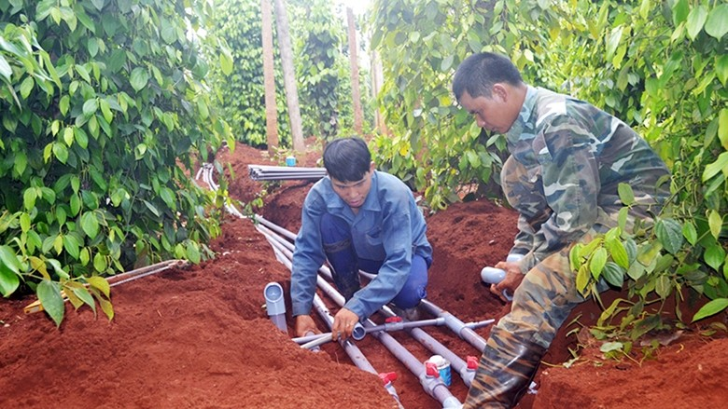
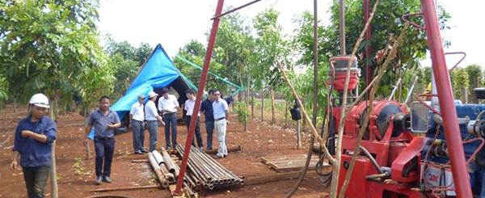
Khai thác nước ngầm ở Tây Nguyên.
Notes:
Nước ngầm cung cấp nước cho sản xuất nông nghiệp (trồng trọt, chăn nuôi, nuôi trồng thuỷ sản,...) đặc biệt với các vùng khan hiếm nước mặt như Tây Nguyên, duyên hải Nam Trung Bộ.

Slide 22
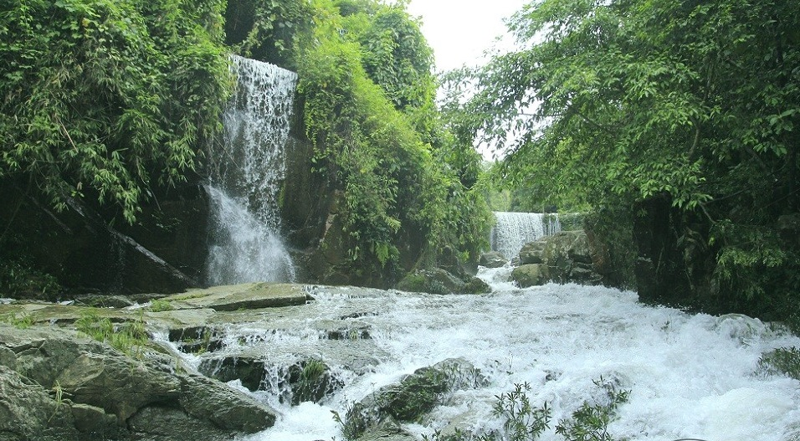
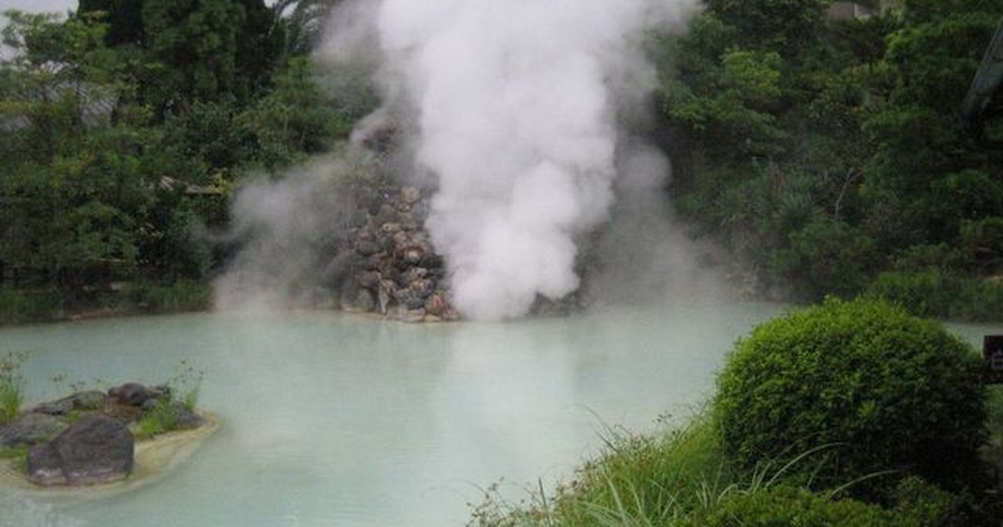
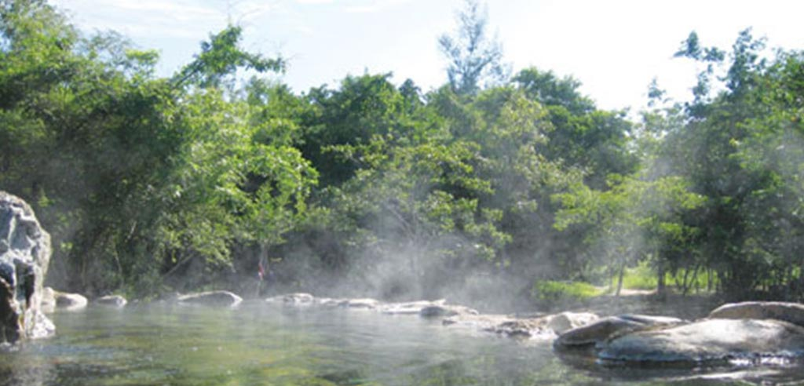
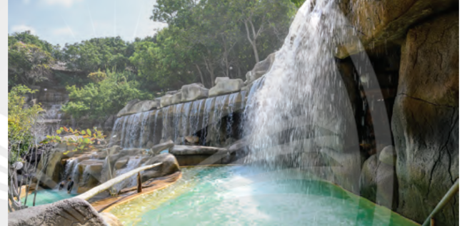
Hình 8.3.Suối nước nóng khoáng Nha Trang (Khánh Hòa)

Slide 23



Nguồn nước ngọt quan trọng đối với con người.
Nước ngầm góp phần ổn định dòng chảy sông ngòi

Slide 24







3
Nước ngầm
p
Notes:
Nông nghiệp: Các hồ, đầm nước ngọt là nguồn cung cấp nước cho trồng trọt và chăn nuôi. Hồ, đầm là mặt nước tự nhiên để nuôi trồng, đánh bắt thuỷ sản nước ngọt, nước lợ và nước mặn như đấm phá Tam Giang (Thừa Thiên Huế), đầm Thị Nại (Bình Định), hồ thuỷ điện Hoà Bình,..

Slide 25


Nêu một số nguyên nhân gây ô nhiễm nước ngầm?

Slide 26

Nêu một số biện pháp sử dụng hợp lí và bảo vệ nước ngầm?
Notes:
Một số biện pháp sử dụng hợp lí và bảo vệ nước ngầm
- Không xả chất thải trực tiếp vào nguồn nước;
- Hạn chế tối đa sử dụng hóa chất;
- Sử dụng tiết kiệm nước;
- Không sử dụng chất thải tươi làm phân bón,...

Slide 27

Người soạn : Lê Thị Chinh
Năm sinh : 1990
Đơn vị công tác : Trường THCS LÝ TỰ TRỌNG
SĐT : 0982276629
Mail : lethichinh09sdl@gmail.com
TÀI LIỆU TỰ MÌNH BIÊN SOẠN CÓ ĐỦ BỘ POWERPOINT 6789
THẦY CÔ CẦN IB NHẬN BÀI THAM KHẢO NHÉ! CẢM ƠN!
Tác giả bộ ppt Địa Lí (6-7,8 chương trình mới),ppt Địa 9: Lê Chinh – Đà Nẵng Sđt lh: 0982.276.629
Zalo: 0982.276.629
Facebook cá nhân: https://www.facebook.com/ti.gon.566.
Nhóm chia sẻ tài liệu: https://www.facebook.com/groups/1149755909279359
Hãy liên hệ chính chủ sản phẩm để được hỗ trợ và đồng hành trong suốt năm học nhé!

Slide 28

LUYỆN TẬP
VÀ VẬN DỤNG
Notes:
Tác giả biên soạn: :Lê Thị Chinh: Zalo: 0982276629. Fb:https://www.facebook.com/ti.gon.566. Nhóm chia sẻ tài liệu:https://www.facebook.com/groups/1448467355535530. Mong nhận được sự phản hồi,góp ý từ quý thầy cô để bộ giáo án được hoàn thiện. Trân trọng!

Slide 29
Tìm ví dụ cụ thể về vai trò của hồ, đầm và nước ngầm đối với sản xuất và sinh hoạt ở nước ta.
Hồ Ba Bể
Cảnh quan địa chất độc đáo: đá vôi tại vùng hồ Ba Bể có niên đại 450 triệu năm và là đá vôi cổ có đặc điểm kiến tạo rất đặc biệt. Đáy hồ Ba Bể có một lớp đất sét dày tới 200m bịt kín, chính địa tầng sét này không cho nước thoát xuống và hồ được hình thành.
Đa dạng sinh học: đây là hồ nước ngọt thiên nhiên lớn nhất Việt Nam. Hồ Ba Bể có chiều dài hơn 8km, chỗ rộng nhất khoảng 3km, sâu khoảng 20 đến 30m. Là nơi cư ngụ của khoảng 50 loài cá nước ngọt, trong đó có những loài cá rất quý hiếm như cá cóc Ba Bể, cá chiên, cá lầm xanh, cá sình ga…. và nhiều loài thực vật quý hiếm có tên trong Sách Đỏ Việt Nam như nghiến, đinh, lim, trúc dây…
Giá trị du lịch: Hồ ở độ cao 145m so với mặt nước biển, diện tích mặt hồ khoảng 500ha được bao bọc bởi những dãy núi đá vôi có nhiều suối ngầm và hang động. Giữa lòng hồ có hai đảo nhỏ nổi lên (đảo An Mã và đảo Bà Góa). Xung quanh hồ là quần thể du lịch Ao Tiên, đảo Pò Giả Mải, động Puông, thác Đầu Đẳng...
Luyện
tập

Slide 30



HS hoàn thành nhiệm vụ sau vào vở BT:
01
Viết báo cáo ngắn mô tả đặc điểm của sông hoặc hồ, hoặc đầm ở nước ta mà em biết.
Cá nhân
Thời gian: tiết học sau
Notes:
Tác giả bộ ppt Địa Lí KNTT- CTST (6-7),ppt Địa 8,9: Lê Chinh – Đà Nẵng Sđt lh: 0982.276.629
Zalo: 0982.276.629
Facebook cá nhân: https://www.facebook.com/ti.gon.566.
Nhóm chia sẻ tài liệu: https://www.facebook.com/groups/1448467355535530
Hãy liên hệ chính chủ sản phẩm để được hỗ trợ và đồng hành trong suốt năm học nhé!

Slide 31


1
Ôn lại bài học
DẶN DÒ
2
Hoàn thành bài tập vận dụng
Chuẩn bị bài 7Vai trò của tài nguyên khí hậu và tài nguyên nước đối với sự phát triển KTXH của nước ta
3
Notes:
Tác giả bộ ppt Địa Lí KNTT- CTST (6-7),ppt Địa 8,9: Lê Chinh – Đà Nẵng Sđt lh: 0982.276.629
Zalo: 0982.276.629
Facebook cá nhân: https://www.facebook.com/ti.gon.566.
Nhóm chia sẻ tài liệu: https://www.facebook.com/groups/1448467355535530
Hãy liên hệ chính chủ sản phẩm để được hỗ trợ và đồng hành trong suốt năm học nhé!

Slide 32

Thank You
Kho giáo án PPT Địa lí -Lê Chinh- 0982.276.629
Notes:
Tác giả bộ ppt Địa Lí KNTT- CTST (6-7),ppt Địa 8,9: Lê Chinh – Đà Nẵng Sđt lh: 0982.276.629
Zalo: 0982.276.629
Facebook cá nhân: https://www.facebook.com/ti.gon.566.
Nhóm chia sẻ tài liệu: https://www.facebook.com/groups/1448467355535530
Hãy liên hệ chính chủ sản phẩm để được hỗ trợ và đồng hành trong suốt năm học nhé!

